Slide 1
Bring your own device Kubernetes-Cluster auf dem eigenen Rechner
Dr. Georg Pietrek
19.3.2023

Slide 2
Teil 2 Bau und Start der Anwendung
Dr. Georg Pietrek
19.3.2023

Slide 3
Bau und Start der Anwendung
Wir benötigen für das Deployment die Container der Anwendung:
Build-Werkzeuge installieren
SSH-Zugang vorbereiten
Docker vorbereiten
Git repository klonen
Datenbank und Keycloak starten
Anwendung bauen
Anwendung in Kubernetes deployen
Mit Postman ausprobieren

Slide 4
1. Build-Werkzeuge installieren
Auf dem Host-Rechner werden benötigt
Maven
JDK 17
Docker

Slide 5
2. SSH-Zugang vorbereiten
Auf dem Host-Rechner wird ein im BitBucket hinterlegter SSH-Key benötigt

Slide 6
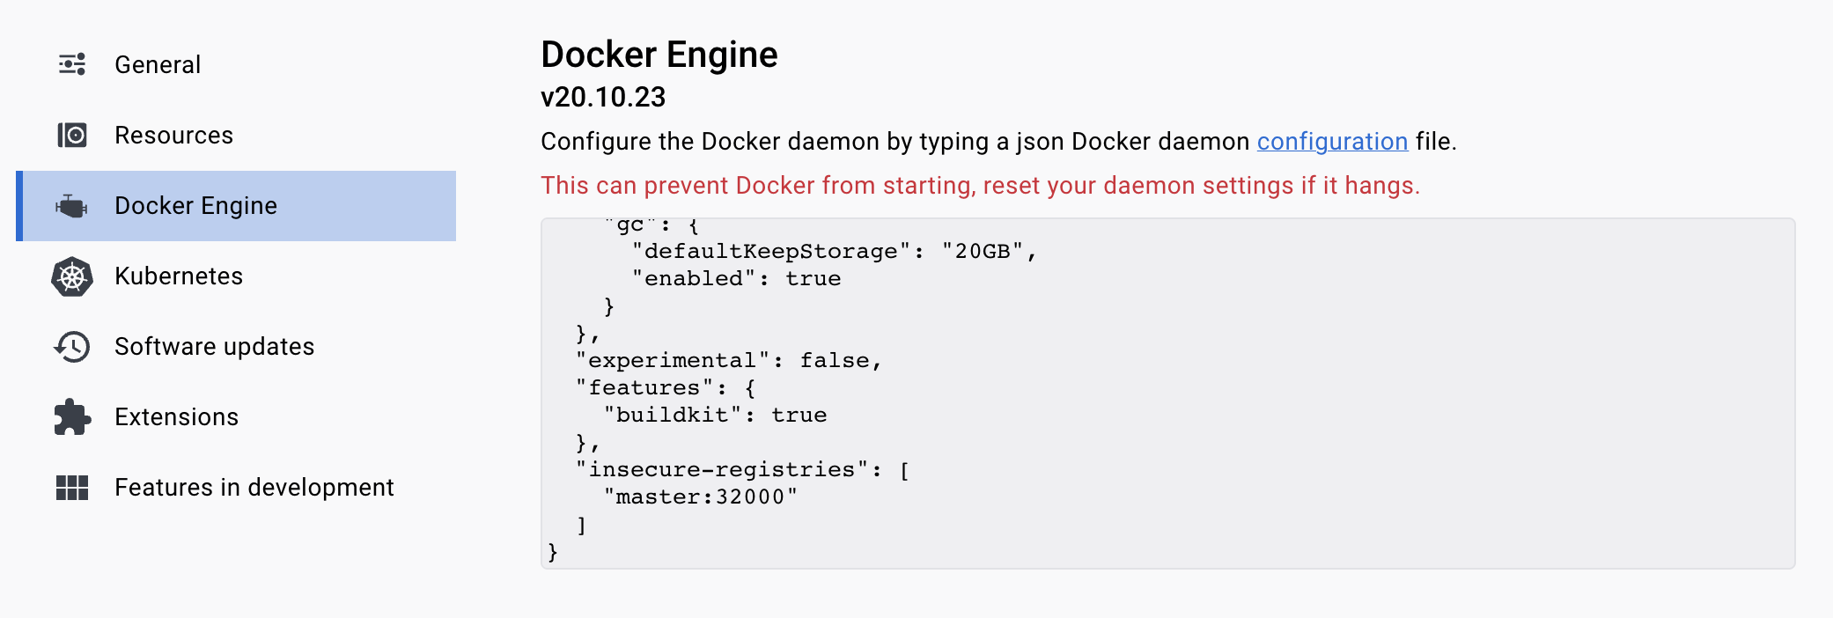
3. Docker vorbereiten
Damit Docker auf das Kubernetes Repository zugreifen kann, muss es in die Konfiguration aufgenommen werden
Danach ist ein Restart von Docker nötig!

Slide 7
4. Git repository klonen
Auf dem Host-Rechner bitte das java-starter Repository klonen:
git clone git@bitbucket.org:conciso/java-starter.git
Hinweis: Hier kann auch Sourcetree, IntelliJ etc. genutzt werden

Slide 8
5. Datenbank und Keycloak starten
Auf dem Host-Rechner:
cd ~/java-starter/sample/kubernetes/docker
multipass transfer * db:
Auf db:
multipass shell db
sudo docker compose up
Shell geöffnet lassen!
Wer will kann auch sudo docker compose up –d nutzen

Slide 9
6. Bauen der Anwendung
Auf dem Host-Rechner:
cd ~/java-starter/sample/person
mvn clean install -Pkubernetes
cd ~/java-starter/sample/auftrag
mvn clean install -Pkubernetes
cd ~/java-starter/sample/shop
mvn clean install -Pkubernetes

Slide 10
7. Anwendung in Kubernetes deployen
Auf dem Host-Rechner:
cd ~/java-starter/sample/kubernetes/deployment
multipass transfer * master:
Aud master:
multipass shell master
microk8s kubectl apply -f sample.yml

Slide 11
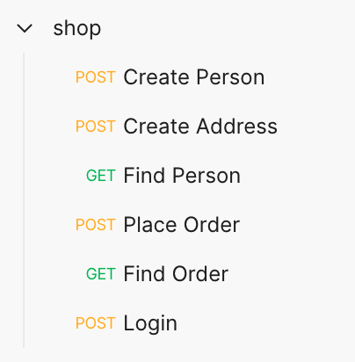

8. Mit Postman ausprobieren
Unter java-starter/sample/kubernetes/postman liegt eine Postman Collection zum ausprobieren
Damit das funktioniert…
…entweder VMs in /etc/hosts eintragen
…oder Hostname durch IP-Adresse ersetzen
Login nicht vergessen!

Slide 12
Hinweis: Stoppen der VMs
Entweder: in der VM
sudo shutdown –h now
Oder: im Terminal des Host-Rechners
multipass stop master worker1 worker2
Hinweis: Abfrage des Status der VMs
multipass list

